Slide 1
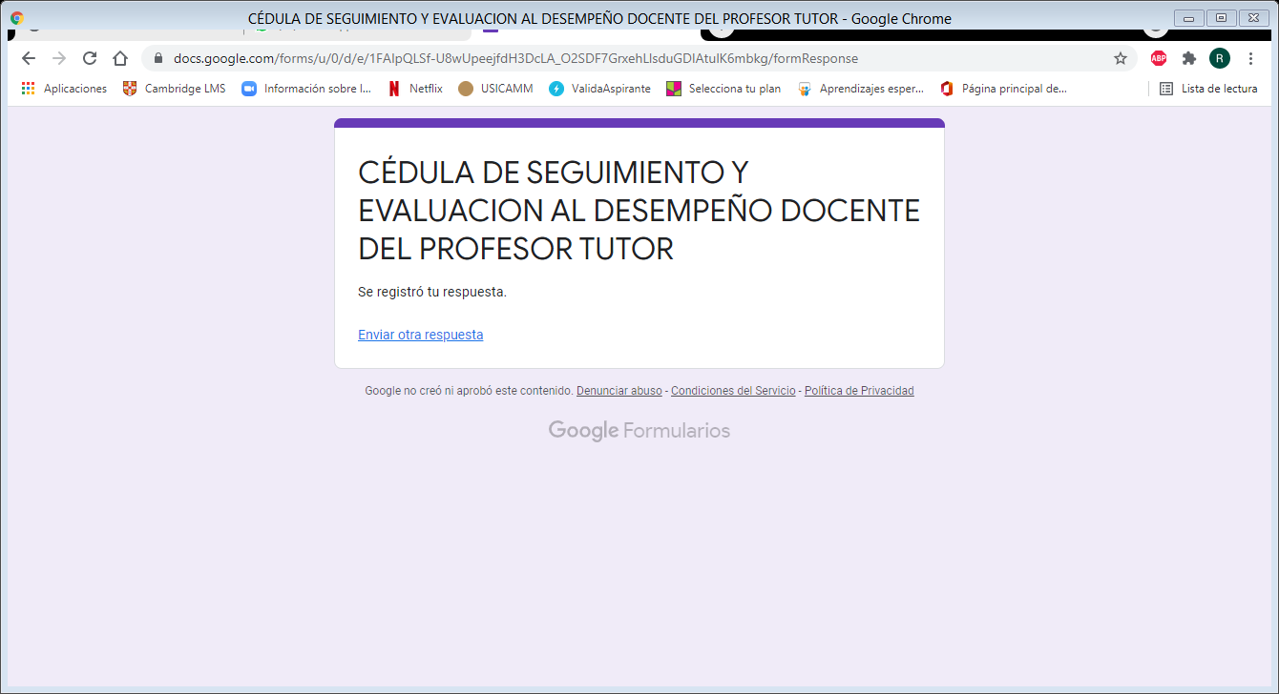
Respuestas respecto a nuestra tutora
Escuela Normal De Educación Preescolar Del Estado De Coahuila
Licenciatura En Educación Preescolar
Alumna:
Kathia Anahí Castañuela Salas # 3

